Slide 1

نظام التعليم المطور للانتساب
الدراسات الاجتماعية كلية الآداب – قسم
شعبة الجغرافيا
اسم المقرر: الجغرافيا التاريخية
Historical Geography
رمز المقرر: جغر7405438
عدد الساعات: 2 (نظري)
د. حسن مرزوق السيد محمود
1

Slide 2
المحاضرة السابعة
العصر الحجري الحديث

Slide 3
العصر الحجري الحديث
أولاً: الإنجازات الاقتصادية:
1- الزراعة. 2- استئناس الحيوان.
ثانياً: الإنجازات الحضارية:
1- الآلات والأدوات. 2- الفخار.
3- القرى.
ثالثاً: المراكز الحضارية في العصر الحجري الحديث.
1- حضارات العصر الحجري الحديث في إقليم جنوب غرب أسيا.
2- حضارات العصر الحجري الحديث في أوروبا.
3- حضارات العصر الحجري الحديث في شرق وجنوب أسيا.
4- حضارات العصر الحجري الحديث في الأميركتين
3

Slide 4
العصر الحجري الحديث ( الإنجازات الاقتصادية)
تعد الزراعة واستئناس الحيوان اهم إنجازات الإنسان الاقتصادية في العصر الحجري الحديث:
1- الزراعة:
لم تأت معرفة الإنسان للزراعة بشكل فجائي، ولم تكن هذه المعرفة أيضا نتيجة اختراع يشبه ما نعرفه من الاختراعات المفاجئة، وإنما جاءت معرفتها بشكل تدريجي بحيث كانت مرحلة من الانتقال من مرحلة الجمع والالتقاط والقنص والصيد إلى مرحلة حراسة الحقول البرية وذود الطيور عنها حتى ينضج الحب.
- وكانت الزراعة الأساس الاقتصادي الأول لمجتمعات العصر الحجري الحديث، وارتبط بها كل نواحي التطور الحضاري والاجتماعي الذى شهدته البشرية خلال هذا العصر.
4

Slide 5
العصر الحجري الحديث ( الإنجازات الاقتصادية)
ومعرفة الزراعة وتحديد موطنها الأول كان مثار خلاف بين معظم دارسي عصور ما قبل التاريخ، وانقسمت الآراء إلى قسمين:
الأول: يضم الآراء والنظريات التي ربطت بين معرفة الزراعة والتغيرات المناخية التي تعرض لها العالم بعد انتهاء العصر الجليدي.
الثاني: يشتمل الآراء التي ربطت بين معرفة الزراعة وأسباب بشرية أو حضارية مع عدم إهمال الجانب الطبيعي ( التغيرات المناخية).
العلاقة بين استنبات المحاصيل الزراعية والتجمعات البشرية.
* لم تثبت الأدلة الاركيولوجية توافر نباتات مزروعة من جانب الأستراليين الأصليين، ومع ذلك فقد كان لهم معرفة بالمملكة النباتية تحددت من خلال تعاملهم معها بالحريق ليحل محلها اليام
5

Slide 6
العصر الحجري الحديث ( الإنجازات الاقتصادية)
ارتبطت معرفة الزراعة بمعرفة الصيادين وجامعي الغذاء بالمملكتين الحيوانية والنباتية خلال فترة زمنية طويلة.
كانت الحبوب لها الأولوية من جانب الصيادين وجامعي الغذاء، لذلك فليس من الغريب أن تكون هذه المحاصيل هي اهم ما زرعه سكان العصر الحجري الحديث.
أ- الزراعة وعلاقتها بالتغيرات المناخية.
1- نظرية سور:
حاول سور تتبع نشأة الزراعة من واقع المناطق التي كانت تنمو فيها المحاصيل بريا من قبل. ووضع سور في نظريته عن النشأة الأولى للزراعة عدة افتراضيات هي:
عرفت الزراعة في المجتمعات التي تتميز بوجود وفرة في إنتاج الغذاء، على أساس أن مناطق الجوع لا تسمح للإنسان بالتفكير واختيار النباتات للزراعة.
عرفت الزراعة في مناطق تتميز بتنوع خصائصها الجغرافية، إذ يؤدى هذا التنوع إلى تنوع في النباتات والحيوانات، فيختار الإنسان منها ما يناسبه.
6

Slide 7
العصر الحجري الحديث ( الإنجازات الاقتصادية)
ج- ابتعدت الزراعة في أول الأمر عن مناطق الأنهار التي تتميز بالفيضانات العالية، وقد حدد سور نشأة الزراعة في مناطق التلال والأراضي الجبلية حيث تتوفر الحماية الطبيعية للزراعات.
د- عرفت الزراعة في مناطق الغابات حيث تتوافر التربة الصالحة للزراعة، كما أن هذه المناطق قد عرفت الفأس اليدوية الحجرية من قبل.
و- كان مخترعو الزراعة يتمتعون بمهارات خاصة بحيث تمكنهم من معرفة وتجربة الزراعة، وحدث نفس الشيء بالنسبة للصيادين، بحيث إلى استئناس الحيوانات.
ز- عرفت الزراعة في مناطق تميزت باستقرار السكان.
7

Slide 8
العصر الحجري الحديث ( الإنجازات الاقتصادية)
وقد اقترح سور بناءا على ما ساقه من افتراضات أن الموطن الأول للزراعة هو جنوب شرقي أسيا، إذ أن هذه المنطقة تتوفر فيها كل المقومات اللازمة لنشأة الزراعة، فالمنطقة تتميز بتنوع تضاريسي ونباتي كبير، كما يوجد بها مناخ رطب يمتاز بوجود رياح تسقط أمطار وفيرة وفى نفس الوقت تمتاز بفترات جافة، ذلك إلى جانب أن هذه المنطقة تمتاز بوجود عدد كبير من الأنهار التي تساعد على الاتصال بين أجزاء العالم القديم، كما تعد بيئات مواتية للصيد.
واقترح سور منطقة أخرى لمعرفة الزراعة، تتمثل في شمال غربي أمريكا اللاتينية خاصة في جواتيمالا، حيث عرفت الذرة والقرع والفول ثم انتشرت بعد ذلك إلى أمريكا الشمالية وجبال الانديز، مستندا في ذلك إلى عوامل تشبه تلم التي تميز بها إقليم جنوب شرقي أسيا.
وواجهت النظرية نقدا كان اهم ما جاء فيه.
أن الاستقرار يجب أن يكون بعد معرفة الزراعة.
الجوع والغذاء من أسباب بحث الإنسان عن مصادر أخرى للغذاء.
أثبتت الأدلة الاركيولوجية أن الزراعة عرفت في مناطق الحشائش شبه الجافة.
8

Slide 9
العصر الحجري الحديث ( الإنجازات الاقتصادية)
نظرية تشيلد:
افترض تشيلد أن منطقتي شمال إفريقيا وغرب أسيا هما الموطن الأصلي للزراعة، بسبب ظروف المناخ التي سادت هاتين المنطقتين، بعد انتهاء الفترات المطيرة.
وحدد أيضا مناطق الواحات كموقع للزراعة في المنطقتين بسبب توافر المياه الجوفية التي تنبثق من العيون.
وخلاصة رأى تشيلد أن الظروف المناخية في أواخر البليوستوسين حتمت على الجماعات القليلة المتناثرة في مساحات واسعة أن تعيش في أماكن محدودة ضيقة كوادي النيل الأدنى ودجلة والفرات، وفى بعض الواحات المتناثرة في إقليم التركستان.
9

Slide 10
العصر الحجري الحديث ( الإنجازات الاقتصادية)
ب- الزراعة وعلاقتها بالعوامل البشرية والحضارية.
1- نظرية بريدوود.
فسر نشأة الزراعة بعوامل حضارية، على أساس أن التغيرات المناخية في إقليم جنوب غربي أسيا وشمال إفريقيا في نهاية البليوستوسن لم تكن مختلفة كثيرا عن التغيرات المناخية التي حدثت في فترات أخرى من هذا العصر.
وفى رايه أن مناطق التلال الواقعة بالقرب من إقليم الهلال الخصيب كانت بمثابة (نطاقات نووية) أو بؤرية لقيام الزراعة، لتميزها بتنوع البيئة الطبيعية من ظروف مناخية ونباتية وحيوانية، وهو ما سمح للإنسان باستغلالها، ولا يمكن معرفة الزراعة في هذه المناطق قبل نهاية البليوستوسين على أساس أن المستوى الحضاري للإنسان لم يصل إلى الحج الذى يمكنه من معرفة الزراعة، ومن هذه النطاقات البؤرية انتشرت الزراعة إلى جهات مختلفة من العلام بطريقة الغزو الحضاري معتمدة في ذلك على نظام زراعة القرية.
ونقدت النظرية على أساس:
انه لم تسمح الظروف المناخية الدفيئة في البليوستوسين الأسفل والأوسط بمعرفة .
عدم توفر ادلة اركيولوجية تثبت تفسير نشأة الزراعة بأسباب بشرية حضارية.
10

Slide 11
العصر الحجري الحديث ( الإنجازات الاقتصادية)
الزراعة وعلاقتها بالعوامل البشرية والحضارية.
2- نظرية بينفورد.
قدمت عام 1964 وافترض فيها بينفورد أن الأقاليم التي تتميز بوفرة المواد الغذائية سواء عن طريق القنص أو الجمع والالتقاط، يحدث فيها توازن بين أعداد السكان والغذاء، وفى مثل هذه الظروف المستقرة تعيش المجموعات الحضارية في مستوى استهلاكي للغذاء، يقع ادنى من الإمكانات المتاحة للحصول على الغذاء. وبالتالي تصبح الحاجة إلى غذاء اكثر محدودة، وقد حاول بينفورد تفسير نشأة الزراعة في نهاية البليوستوسين بعاملين رئيسيين هما:
أ- التغير في عناصر البيئة الطبيعية والذى ارتبط به تقلص في صورة الحياة الطبيعية، وبالتالي تناقص فرص الحصول على الغذاء ومن ثم اختلال التوازن بين حجم السكان والكميات المتاحة من الغذاء.
11

Slide 12
العصر الحجري الحديث ( الإنجازات الاقتصادية)
ب- حدوث تغير في التركيب الديموجرافى للإقليم، بحيث يؤثر كل إقليم في الأخر، وبالتالي يحدث اختلاف في التوازن بين حجمي السكان والغذاء، إذ ترتفع الكثافة السكانية في منطقة على حساب أخرى.
معنى ما سبق، أن بينفورد يعتبر أن التغيرات المناخية التي حدثت في البيوستوسين الأعلى سببا ثانويا في تفسير نشأة الزراعة، بينما يعتبر العامل الديموجرافى هو العامل الأول.
وخلاصة النظرية، أن أعداد تحركت مع نهاية البليوستوسين من سكان المناطق السهلية الساحلية إلى جهات داخلية وذلك في الشرق الأوسط واسيا وأمريكا الوسطى والجنوبية.
12

Slide 13
العصر الحجري الحديث ( الإنجازات الاقتصادية)
نقد النظرية:
( لم تتلق الجهات الداخلية خلال البليوستوسين إلا كميات محدودة من الأمطار سمحت بنمو حياة عشبية أو نباتات تتحمل الجفاف، عاش عليها الإنسان قانصا للحيوانات وجامعا للغذاء، وقد تأثرت الجهات الساحلية بالتغيرات في مستوى سطح البحر خلال البليوستوسين، وادى ذلك بطبيعة الحال إلى قيام مجتمعات شبه مستقرة أو مجتمعات أخرى مستقرة تمارس حرفة الصيد البحري).
وبناء على ذلك تصبح تحركات السكان من المناطق الساحلية إلى الجهات الداخلية المجاورة لها قائمة في الأجيال المتأخرة، وقد نمت هذه التحركات بعد معرفة الزراعة في الجهات الداخلية وليس قبلها وهو عكس ما تصوره بينفورد.
13

Slide 14
العصر الحجري الحديث ( الإنجازات الاقتصادية)
نظرية فلانرى:
قدمت عام 1968 لمعالجة القصور في النظريات السابقة ( بريدوورد – بينفورد ) واعتمدت على مبادئ عدة طبقها على وادى تيهواكان في المكسيك.
وقد افترض فلانرى في نظريته، أن الانتقال من حياة القنص والجمع إلى الزراعة مع حدوث تغير في أنماط العمران والتركيب الاجتماعي.
واعتقد فلانرى أن معرفة الإنسان للزراعة كانت لظروف أجبرته على ذلك، أو بعبارة أخرى لم يكن له حق الاختيار.
14

Slide 15
العصر الحجري الحديث ( الإنجازات الاقتصادية)
وفى النهاية لا نجد إجابة واضحة عن السؤال التالي: أين نشأت الزراعة؟
الإجابات عديدة وانقسمت إلى نظريتين: الأولى تجيب على السؤال من منطلق أن الزراعة نشأت في مكان معين ثم انتشرت إلى بقية مناطق العالم.
والثانية: ترى أن العقل البشرى يتمتع بإمكانات كبيرة، فحيث تظهر البيئة الملائمة تظهر الحضارة المناسبة، فمن الجائز أن تكون الزراعة قد نشأت في أماكن مختلفة وأزمنة مختلفة.
- تتبع الاركيولوجيون الموطن الأصلي للزراعة من خلال البحث عن الأثار الخاصة بنشأتها، في مواطن الحضارات القديمة، فحيثما وجدت الآلات الحجرية المستخدمة في الزراعة كالمناجل أو أدوات أخرى مثل الطواحين أو الفخار كان هذا دليلا على وجود الزراعة، بالإضافة إلى بقايا نباتات مثل القمح والشعير اللذان يعدان من اقدم الحبوب التي عرفت في العصر الحجري الحديث.
15

Slide 16
العصر الحجري الحديث ( الإنجازات الاقتصادية)
وتشير الأدلة من تتبع أصول الأنواع البرية للنباتات والحيوانات إلى أن إقليم جنوب غربي أسيا هو الوطن الأول للزراعة، ففي عدة مواقع في السواحل الشرقية للبحر المتوسط وهضبة الأناضول وأراضي الرافدين وهضبة ايران، عثر على بقايا أنواع برية من القمح والشعير، وبعض محاصيل البقول خاصة العدس والحمص والجلبان بالإضافة إلى كتان. كما وجدت بقايا عظام حيوانات خاصة الماعز والأغنام والماشية والخنازير.
ورغم الاعتراف بان إقليم جنوب غربي أسيا هو الوطن الأصلي للزراعة، فقد اختلفت الآراء أيضا حول تحديد منطقة معينة داخل الإقليم لمعرفة الزراعة، فهناك من يرى أن هذه المنطقة هي حوض قزوين، ويعتقد البعض الأخر أن مرتفعات الأناضول وهضبة ايران وحوض قزوين وبلوخستان ووسط شبه الجزيرة العربية كلها مناطق هامشية لمراكز الزراعة الرئيسية. ومن هذه الأقاليم انتشرت الزراعة إلى جهات العالم القديم عن طريق الغزو الحضاري.
16

Slide 17
العصر الحجري الحديث ( الإنجازات الاقتصادية)
وقد اختلفت أسباب انتشار الزراعة من موطنها إلى الجهات الأخرى:
1- نمو الحياة المدنية في مراكز الحضارات القديمة في الحوض الشرقي للبحر المتوسط وفى شرقي أوروبا والهند.
2- طريقة الزراعة البدائية التي اتبعها الزراع الأوائل التي سببت إجهاد التربة باستثناء مناطق الأودية التي توافرت لها مقومات تجديد خصوبة التربة، بما تحمله الأنهار من طمى، ولذلك كان على مجتمعات المزارعين أن تهجر محلاتها من أن لأخر لتبحث عن حقول جديدة في أماكن غير مأهولة، أو تستولى على أراض مازالت في أيدي جامعي القوت وصيادي البر والبحر.
3- الزيادة السكانية في مناطق الحضارات القديمة والمرتبطة باختراع الآت جديدة وزيادة إنتاجية الأرض أثره في الوصول إلى مرحلة زاد فيها السكان عن إنتاج الطعام، وبالتالي حدثت تحركات سكانية إلى مناطق اقل ازدحاما لم تصلها الزراعة.
17

Slide 18
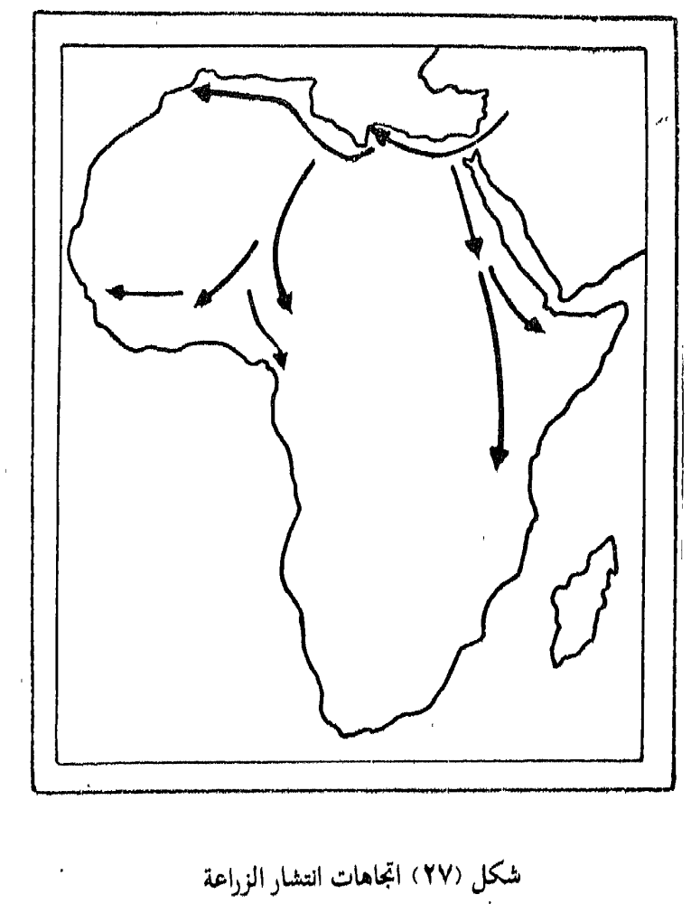
18

Slide 19
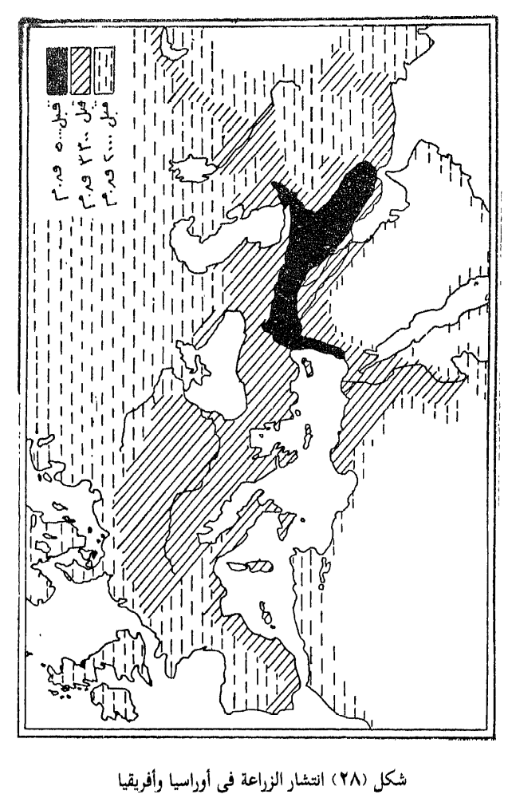
انتشار الزراعة في أوراسيا وإفريقيا
19

Slide 20
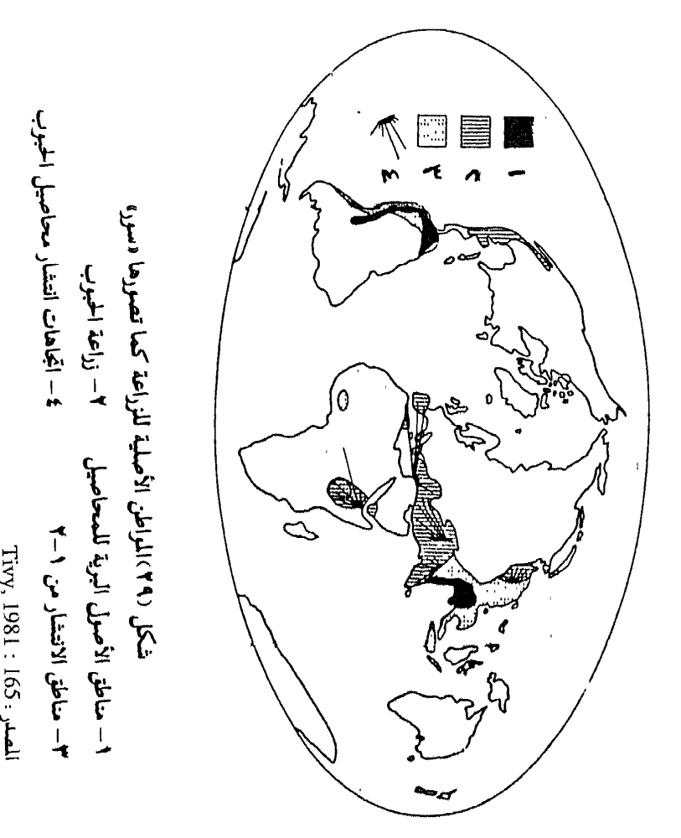
20

Slide 21
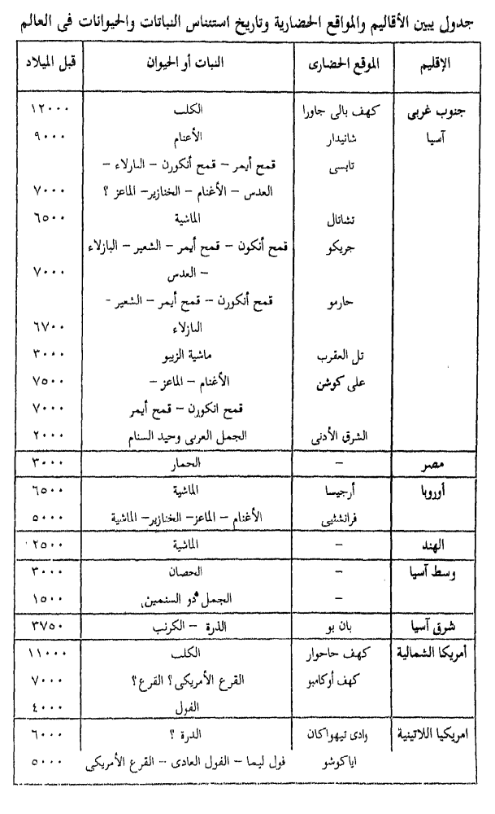
21

Slide 22
العصر الحجري الحديث ( الإنجازات الاقتصادية)
استئناس الحيوانات.
أ- الأغنام:
يبدو أن كل الأغنام المستأنسة حاليا قد انحدرت من ثلاثة أنواع معمرة من أغنام أوفيس البرية، واكثر هذه الأنواع أهمية الوربال الذى ربما استأنسه أصلاً الرعاة الأوائل في جنوب غربي أسيا. وقد عرف سكان العصر الحجري الحديث أغنام الموفلون وكان انتشارها نحو الغرب اكثر من أغنام الاوربال، وحاليا تعيش في جنوب أوروبا.
ب – الماعز:
اعتمد الإنسان على الماعز لسد احتياجاته من الألبان، وبسبب مقدرته على العيش على الحشائش الفقيرة، وتتميز الأغنام
بشكل عام بوجود نوع من الحركة بحثاً عن العشب وهو ما يشبه حاليا ظاهرة الهجرة الفصلية. وبشكل عام فشلت الأدلة في إثبات مكان معرفة سكان العصر الحجري الحديث للأغنام.
22

Slide 23
العصر الحجري الحديث ( الإنجازات الاقتصادية)
ج- الخنازير:
تثبت الأدلة الاركيولوجية معرفة إنسان الشرق الأوسط لاستئناس الخنازير منذ حوالى 8 الأف سنة مضت، كما عرفت في جنوب شرق أوروبا منذ حوالى 9 الأف سنة مضت، ويعتقد أن استئناسه جاء في أوقات مختلفة ومواقع متباينة لكونه يعيش خارج القرى في حياة برية.
د- الماشية:
جاء استئناسها متأخرا ، فهي اكثر برية كما تتطلب ملاحظة وتنظيما من جانب الإنسان عند استئناسها، أو بمعنى أخر أنها لم تستأنس بطريقة عشوائية.
وتظهر الأدلة الأثرية أن إنسان العصر الحجري الحديث قام باستئناس أنواع برية مختلفة من الماشية، كان أهمها نوع الزيبو، الذى عرف في مرتفعات بلوخستان. كما تظهر الأدلة أيضا أن الماشية الحالية تنحدر من النوع الأوربي المنقرض Urus والذى عاش في أوروبا منذ فترة جليد ريس.
23

Slide 24
العصر الحجري الحديث ( الإنجازات الاقتصادية)
هـ- حيوانا الحمل والجر:
لا يعرف إلا القليل عن استئناس معظم حيوانات الحمل والجر، فمن الحيوانات التي عرفتها الأميركتين اللاما والالباكا خاصة في مرتفعات أمريكا الجنوبية، ويبدو أن اللاما قد انحدرت من حيوان الجوانكو البرى.
ويلاحظ أن استئناس الحصان جاء في فترة متأخرة، إذ ليس هناك أي دليل يشير إلى أن إنسان العصر الحجري القديم أو المتوسط قد تمكن من استئناسه. ويفترض أن استئناسه قد تم قبل تاريخ إدخاله بواسطة رعاة الشرق الأدنى إلى أوروبا منذ الألف الثانية قبل الميلاد.
أما الجمل، فقد وجدت بقاياه في مواقع معينة في تريبولى، وتظهر بقاياه والحصان في مستوى واحد في بلوخستان مع مستوى بقايا ماشية الزيبو.
24

Slide 25
بحمد الله
مع أطيب التمنيات بالتوفيق د. حسن مرزوق السيد محمود

